Slide 1
户外活动的组织与实施
泸县城东幼儿园 叶小玲

Slide 2
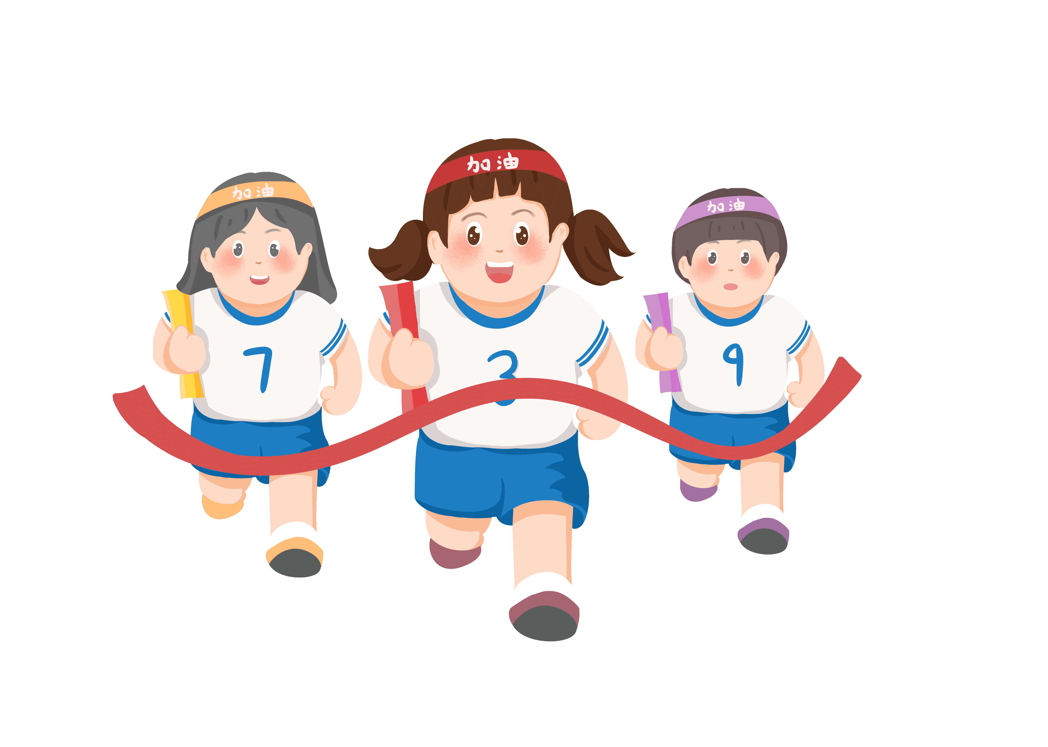
目录
01
体育锻炼的主要形式
体育活动及游戏
传统小游戏
02
03

Slide 3
（01）
体育锻炼的主要形式

Slide 4
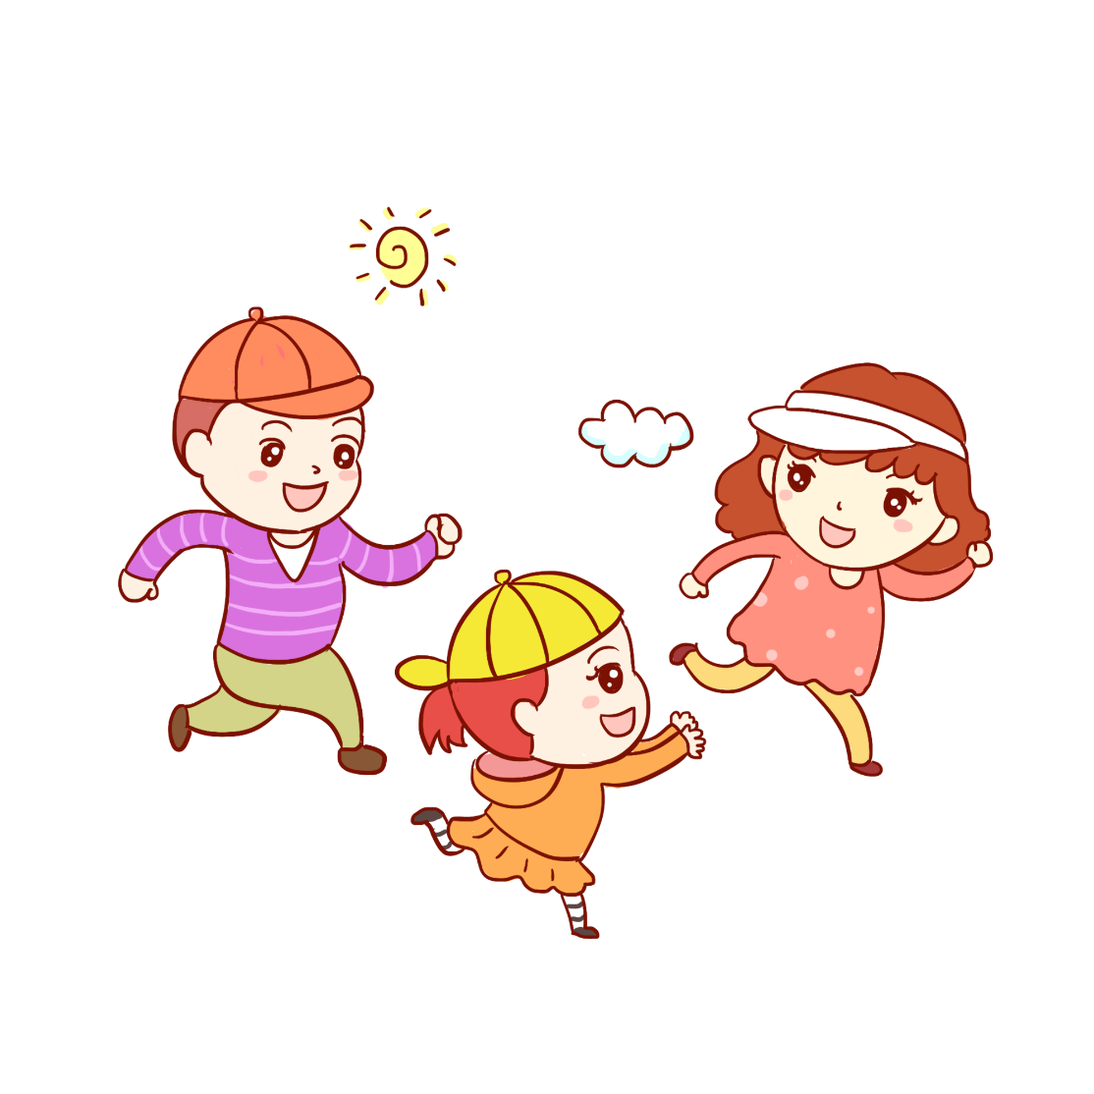
早操（身体保健与精神觉醒）
户外活动（张扬天性与娱乐身心）
体能活动（锻炼身心与掌握方法）

Slide 5
教师如何组织户外活动
目 标
场地与器材
组织与玩法
自选活动
规 则
思考组织户外体育游戏的价值在哪里（发展什么能力，促进什么动作等）
体育游戏的准备（场地在哪里？那里有什么器材，我还需要补充什么器材？）
体育游戏的玩法是什么？按什么样的顺序进行？
自选的时候提供哪些东西给孩子玩？是否允许孩子对自然物进行探究或三三两两地交流嬉戏？
规则，不能违反哪些要求？

Slide 6
探索走的方式
用脚尖；用脚跟、然后轮流用脚尖和脚跟走
用大步伐走；用小步伐走
快快走；慢慢走；快慢快走
高高的走、低低的走
锯齿状的走、曲线走
闭起眼睛走
走路的时候扭动身体
手臂放在不同的身体部位走
决定什么时候从走路变成跑步
与其他儿童走（2—4个）配合左脚、右脚
模仿小动物或其他事物（钟表）

Slide 7
探索多种跑的方式
用脚的侧边跑；手脚着地跑
快跑、慢跑
大步、小步跑
踮着脚尖、用脚跟跑
成一直线跑；圆圈跑
锯齿线跑、曲线跑
膝盖抬高
向下蹲跑
听信号开始或停止，停止的时候静止不动。
和其他人的跑，相互配合跑步的速度；两人一组牵手跑向前跑、背靠背模仿螃蟹跑
结合速度、方向和力度的变化，作为挑战。

Slide 8
集体体育教学活动的组织：
（一）开始部分——暖身运动与伸展
活动量：小——大——小
组织时间：【3-5分钟】
（二）基本部分——主要游戏与活动
活动量：动静交替、科学控制
组织时间：【10-20分钟】
（三）结束部分（放松、整理） 形式和动作：
1、放松活动 2、讲评活动 3、整理活动
组织时间：【3-5分钟】

Slide 9
承受的生理负荷量，主要表现指标----活动的强度、密度、数量以及持续时间等。在幼儿户外活动中，只有运动负荷和心 理负荷保持适宜，才能收到良好的锻炼效果，过小过大都不行。过小，则达不到锻炼的目的；过大，又超出了幼儿身心所能承受的限度，对幼儿身体的健康十分不利。因此，合理地安排和调节幼儿园户外活动的生理和心理负荷是对教师的一项基本要求
注意点：
1.重视活动过程中对儿童的观察： 面色、 呼吸、面部表情、出汗情况、精神状态、动作品质等，并随时加以调整。
2.注意个体差异和儿童当前的身体状况，注重个别指导、帮助和照顾。
3.注意季节上的特点，如在寒冷的冬季，活动量可以大一些，炎热的夏季，活动量可小一些。

Slide 10
各年龄班体能游戏的指导策略
小 班：
中班、大班：
小班幼儿注意力不集中、没有胜负意识、对游戏结果不太重视、喜欢模仿。组织情节简单、角色少、动作简单、规则少且易于遵守、幼儿可以独立活动的游戏，。
教师要注意在熟知活动内容、目标的基础上，着重考虑如何在讲解示和提出要求时能更好地
激发幼儿的活动兴趣，在充分发挥幼儿主体性的同时完成教育目标，达到教育目的。

Slide 11
（02）
体育活动及游戏

Slide 12
一、玩报纸
在报纸上转圈走
游戏玩法：
幼儿分散站在场地上，将报纸平铺在地面上，然后双脚踩在上 面。教师发出口令：“踮起脚，在报纸上转圈走！”
要求：幼儿提脚后跟，脚尖交替在自己的报纸上转圈走；教师发出口令：“停！将报纸对折”幼儿继续提脚后跟在报纸上转圈走，再对折，直到不能双脚，练习单脚站立。
动作要领：
转圈走，踮起脚后跟用脚尖小步走，不能走到报纸外面。

Slide 13
在报纸上直线走
游戏玩法：幼儿3人一组，将报纸在地上拼接成一条长龙，然后按先后顺序统一在报纸上的一端等待。
教师发出口令：“各小组幼儿按先后顺序，用脚尖从报纸长龙的起点走到终点，再从报纸外小跑回起点，继续提起脚后跟，用脚尖走。”
动作要领：用脚尖走成一条直线，不能走成报纸外；有顺序，不能抢。

Slide 14
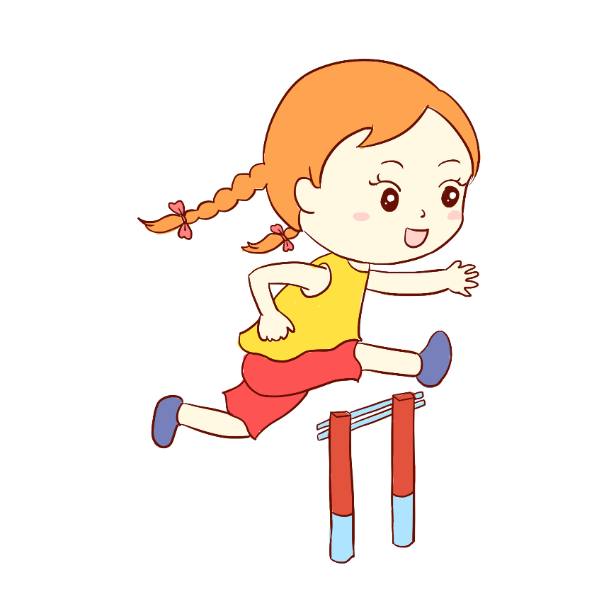
玩报纸 发展跑、跳、钻等技能，增强下肢力量。
双脚跳
单脚跨跳
围着报纸跑
钻山洞
小小降落伞

Slide 15
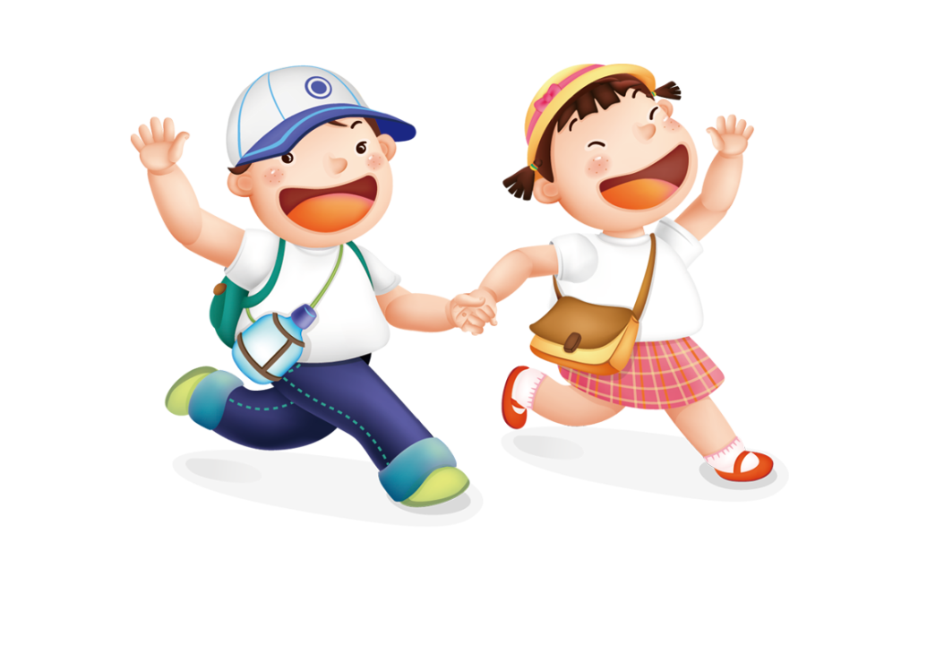
互握双手走
幼儿两两一组，头顶报纸面对面站好，音乐响起，教师发出口令：“两人握双手头顶报纸向场地对面走！”幼儿两两头顶报纸从起点用侧步走的方法走到场地对面。

Slide 16
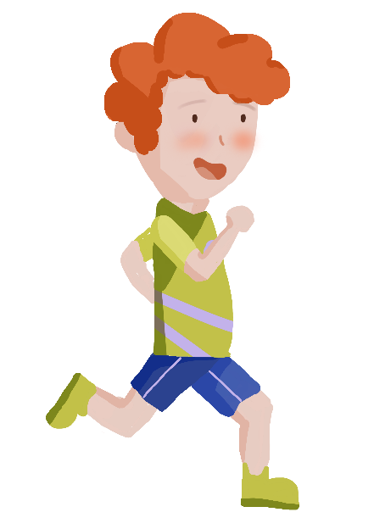
双脚跳
幼儿将报纸平铺在自己面前。教师发出口令：“双脚跳上报纸！”“双脚跳下报纸！”要求幼儿双脚并拢跳。
单脚跨跳
将报纸按照幼儿能跨跳过的距离折叠好平铺在地面上，教师发出口令：“跨跳报纸！”幼儿自己联系反复跨越报纸。还可加入动作，如跨过去之后再发出口令：“转一转”等等。

Slide 17
围着报纸跑
幼儿将报纸平铺在自己面前。教师发出口令：“顺时针围着报纸跑！”幼儿按教师的示范方向围着报纸小跑。片刻后，教师再发出口令：“逆时针围着报纸跑！”幼儿转身180度围着报纸小跑。
钻 山 洞
将幼儿分成4组，1、2组 幼儿面对面并相互结对，将两张报纸重叠，各握住报纸的两个角摆在胸前，成为一个长长的山洞，3、4组幼儿按先后顺序进行钻山洞的练习，钻3-4词后，站回原位，并面对面互相抓握报纸角，1、2幼儿也按先后顺序钻山洞3-4次。

Slide 18
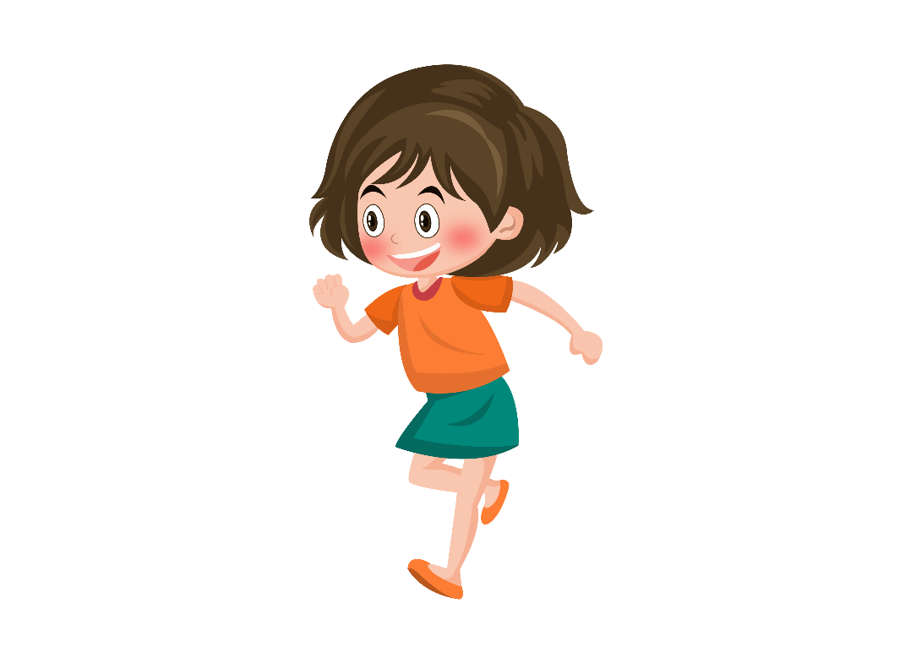
小小降落伞
幼儿两两相对将报纸打开，各拿报纸的两个角准备，
教师发出口令：“蹲一蹲！”“踮起脚尖！”等。最后“让报纸变成降落伞！”这个动作需要两名幼儿双脚并拢同时向上跳起，并把报纸向上抛出，然后等待报纸慢慢降落。

Slide 19
场地中间放置若干开口的纸箱，幼儿分成于纸箱数目相同的小组，在距离纸箱3米处画一条投掷起点线。每组幼儿站在投掷线后向本组的纸箱口里投掷纸球，看哪个小组投入纸箱的纸球最多。
可先分组练习，再分组比赛。比赛时每组幼儿排好队一个接一个地投球，不得一名幼儿连续投几次。
也可让幼儿在纸箱周围围成圆形投。当幼儿投球动作掌握较好后，可让幼儿练习双手投球：“把右手的纸球投入箱中！”“把左手的纸球投入箱中！”再游戏中加入对幼儿秩序感和听口令的培养“小男（女）朋友入场捡回自己的两个纸球”。
无敌纸球

Slide 20
二、
易拉罐、饮料瓶
障碍跑
将幼儿分成3组，教师引导幼儿将易拉罐或饮料瓶等距离放好。
幼儿听信号，按先后顺序，绕着每一个易拉罐做s形跑。

Slide 21
双脚跳、单脚跳
幼儿四散站在场地上，各自把易拉罐或饮料瓶放在自己的面前。教师发出口令：“双脚来回跳过易拉罐！”幼儿用双脚并拢的方式来回跳过。“单脚来回跳过易拉罐”幼儿练习单脚跳。练习熟练了就可以增加难度，将一个易拉罐或饮料瓶变成2个、3个等。
游戏：小马跳障碍。在场地上设置起点，将6-8个易拉罐或饮料瓶按间隔50厘米的距离排成一排，根据幼儿的分组树摆放成若干组。幼儿分组排成一路纵队，一个接一个地从起点双脚跳过，当跳完最后一个易拉罐或饮料瓶后再跑回到起点，排在本组的最后，有秩序地跳跃。

Slide 22
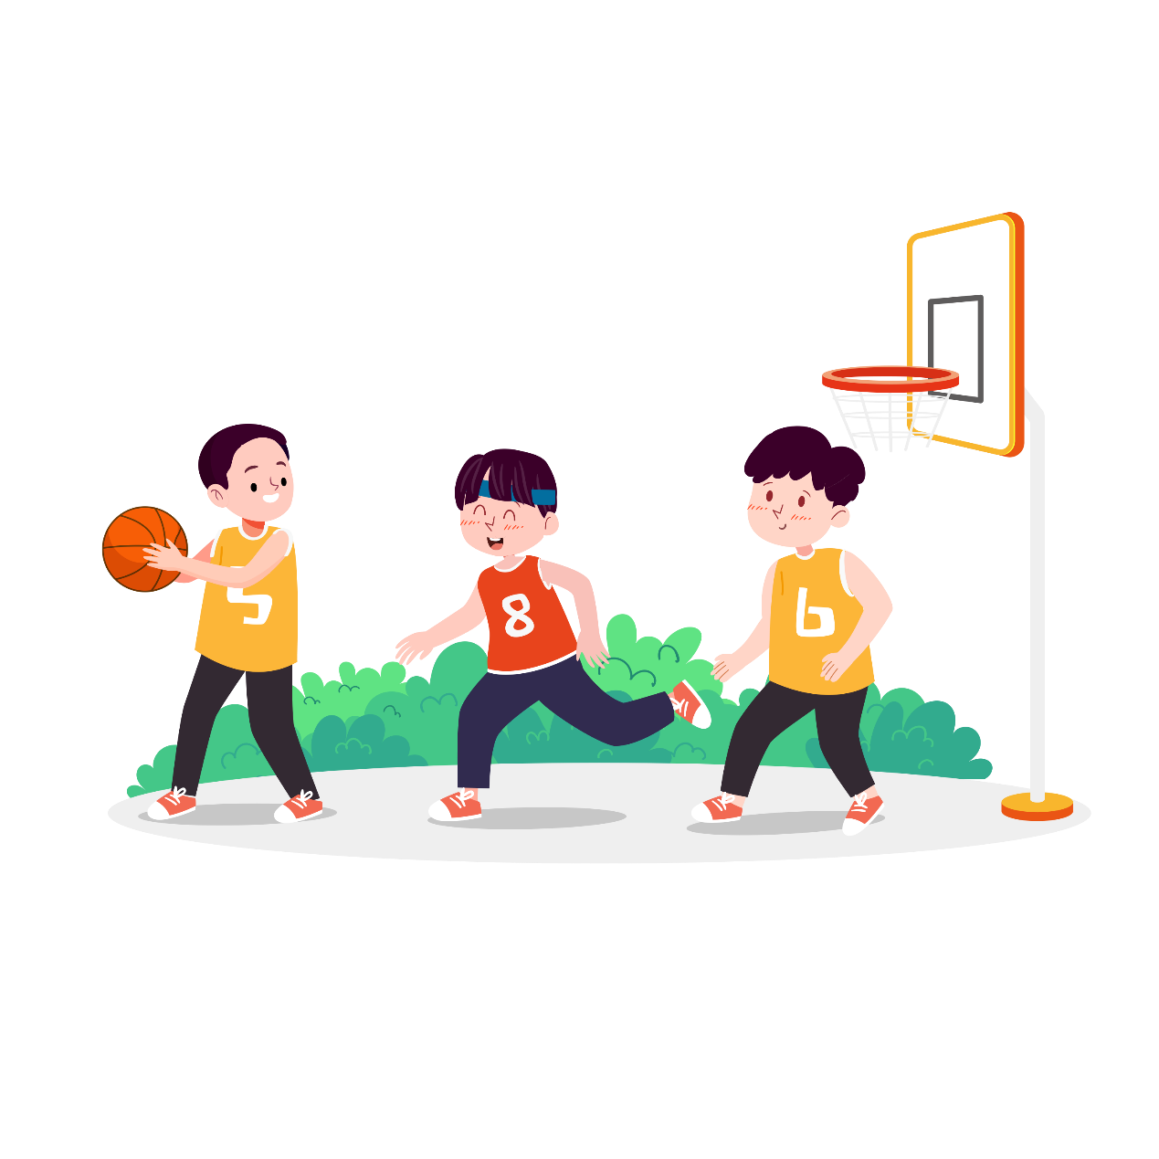
跨跳
教师依据本班幼儿能力引导幼儿把几个易拉罐或饮料瓶摆放好（可以垒起来，也可以摆成排等）幼儿听教师口令，有顺序地跨跳。

Slide 23
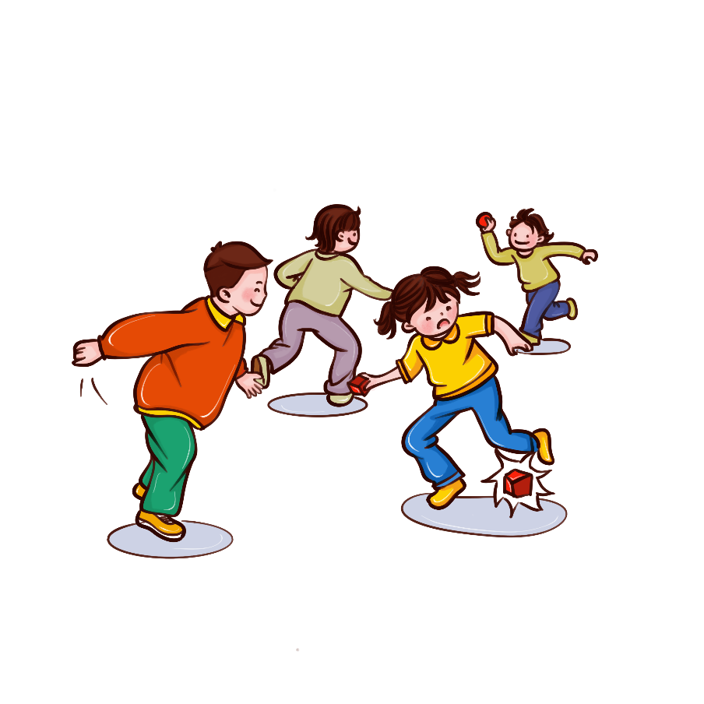
三、沙包、绳
沙包 夹沙包 跑、跳
场地的一边设为起点，另一边放几个桶或纸盒等大一些的容器，作为跳跃的折返点，起点和折返点相距4-6米。幼儿站在起点处用双腿的大腿内侧夹住1个沙包准备好，当听到“开始跳”的口令时，在起点的幼儿就夹着沙包向桶或纸盒方向连续跳跃，到达后，用手将夹带的沙包放入桶或纸盒内，跑回起点。
游戏可反复进行。夹沙包的动作熟练后，可增加游戏难度，如前面的易拉罐或饮料瓶障碍跑可变成夹沙 包障碍跑、跳等。

Slide 24
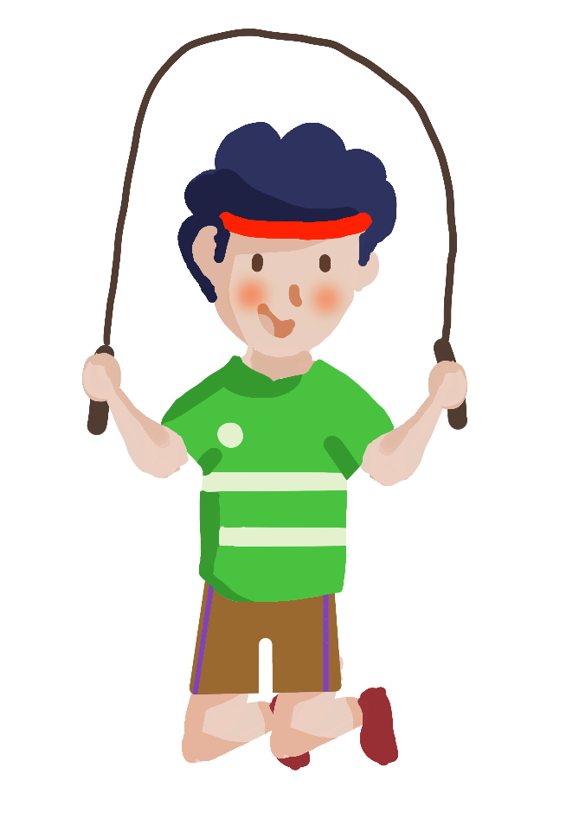
玩绳
踩绳走
幼儿2人一组，将绳子在地上连接起来成一条直线，然后两人按先后顺序，从绳子的一端脚尖顶脚跟地踩绳走到另一端；幼儿3人一组将绳子在地上拼接成三角形，然后3人一个接一个地在三角形的绳子上脚尖顶脚跟地踩绳走三角形。
幼儿4人一组将绳子在地上拼接成四方形，走的方法同上。幼儿5人一组将绳子在地上拼接成一个大圆形，走的方法同上。

Slide 25
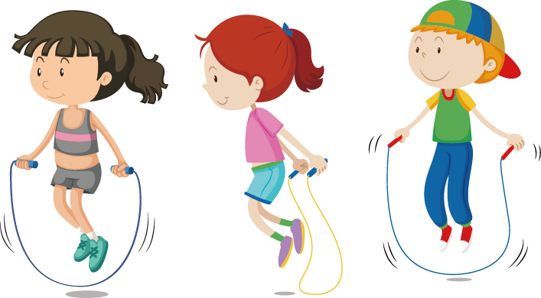
双脚、单脚跳过绳
幼儿分4路纵队站在场地上，将绳（1米左右长）横向放在自己的双脚前。
在场地一侧地面上画一条起点线，教师带领各组幼儿对应本组地上的绳在起点线后按先后顺序站好，
教师发出口令：“双脚跳过绳，开始！”各组幼儿一个接一个地进入场地，双脚并拢跳过本组地面上的绳子，当跳完最后一根绳子后，立即从场地外围小跑回到起点并排到队尾，继续练习。

Slide 26
（03）
传统小游戏

Slide 27
1、拍手游戏
拍手。幼儿两两结伴面对面站好。幼儿边念儿歌边拍手。每一句的前两个字自己拍手一次，当念到第三个字时两人互相轮流交叉拍手一次。用此方法念完儿歌。
碰肘。游戏者手肘弯曲，当念第一、二句前两字时，相互用手肘交叉顶一下，第三个字时手肘收回。当念到第三句时手肘有节奏地在身体两侧上下抖动。用此方法念完儿歌。
下蹲站起。游戏者双手背后面，当念第一、二句前两字时膝盖弯曲互碰一次，第三个字时成站立姿势。当念到第三句时各自转一圈。用此方法念完儿歌。
熟练之后可以将这几种玩法，交替在一起。

Slide 28
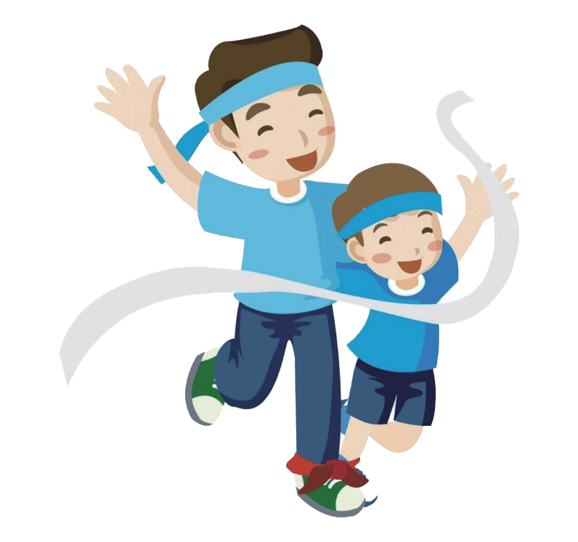
2、老鼠笼
幼儿5人一组，其中3人面对面围成一个圆圈手拉手举起，做捕鼠笼，另2人扮老鼠，在圈外等待。
幼儿齐声念儿歌，扮演老鼠的幼儿在3人结成的圆圈内钻来钻去，“老鼠老鼠坏东西，偷吃粮食偷吃米，我们搭个老鼠笼，咔嚓一声抓住你！”当念到“咔嚓”时，手拉手做捕鼠笼的幼儿马上蹲下，把钻入圈内的幼儿关在圈内。
被关入笼内的幼儿和其中一个做捕鼠笼的幼儿交换角色。游戏重新开始。

Slide 29
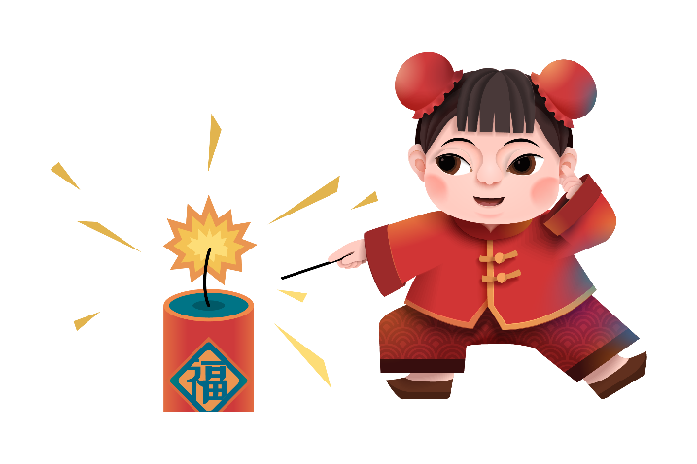
3、点鞭炮
幼儿围成一个大圆圈，教师站在圆圈的中间，手持系有鞭炮的小竹竿，边念儿歌“点点点，点鞭炮，点到鞭炮快快跳！”边在幼儿头顶来回晃动。
当鞭炮停在某个幼儿的头顶时，教师做出点鞭炮状，然后发出“嗞、嗞”的声响，其他幼儿赶紧蹲下不动。当教师发出“砰、砰”的声响时，被点到鞭炮的幼儿就要双脚向上跳起，并发出“啪、啪”的声音。
直到每个幼儿都被点到为止。（幼儿太多时可分组）

Slide 30
4、小雪人
教师和幼儿一起蹲在地上，教师：小朋友们，我们一起来堆雪人吧！大家一起从地面开始堆雪人，双手摸自己的脚，然后小腿、膝盖、大腿、髋、腹、胸、手臂、颈脖，最后到头。教师：小雪人堆好了，站起来了！教师：太阳公公出来了，好暖和呀。小雪人开始融化了！雪人的头融化了，脖子融化了，肚子融化了，大腿融化了，膝盖融化了，小腿融化了，全身都融化了。幼儿跟随教师的提示，从头到脚，身体由上至下一部分一部分地放松，最后全身放松地慢慢躺在地上。教师：天冷了，下雪了！幼儿爬起来蹲在地面上，等待教师的语言提示重新开始堆雪人、化雪人游戏。（如室外场地不允许，可在室内进行。或用于大幅度运动之后的整理运动也可）

Slide 31
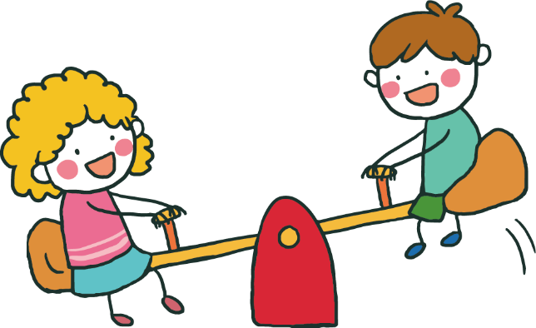
5、背板跷板
a 两名幼儿背靠背，相互挽住胳膊，然后边念儿歌，边按节奏轮换相互背起来再放下。第四句念完后一起蹲下。念最后一句时，一起站起来，自始至终胳膊互挽。
b 也可以两名幼儿先面对面手拉手，边念儿歌，边按节奏左右摇晃，第四句念完后手拉手从头上绕一圈，身体跟着翻转成背靠背，游戏`继续进行。（结伴的幼儿必须身高、体重、体力相仿）

Slide 32
谢谢观看

